Slide 1
Chapitre 2
Sensors & Actuators

Slide 2
Planning
01
02
Reminder
Digital & Analog
03
04
Sensors & Actuators
Serial
Communication
05
Libraries
06
Practice

Slide 3

01
Reminder

Slide 4
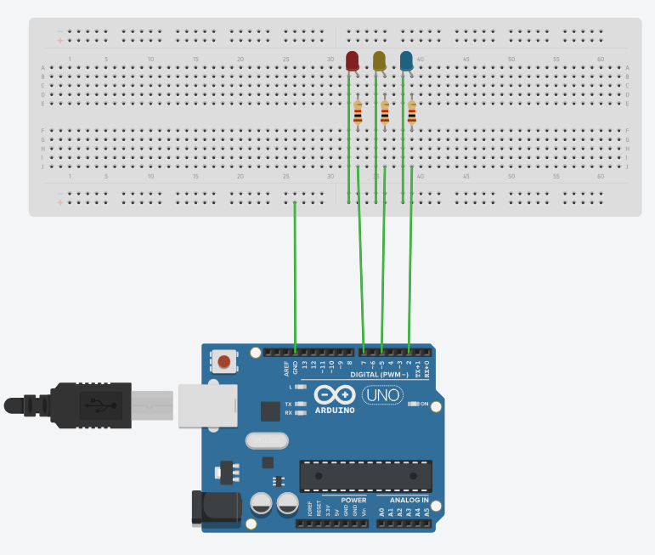
Circuit Schema for 3 LEDs
Reminder
Digital & Analog
Serial Com
Sensors & Actuators
Libraries
Practice

Slide 5
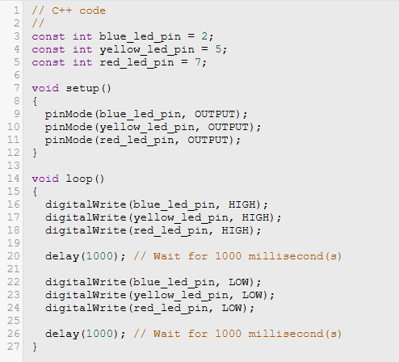
Code for 3 LEDs
Reminder
Digital & Analog
Serial Com
Sensors & Actuators
Libraries
Practice

Slide 6
02
Digital & Analog

Slide 7
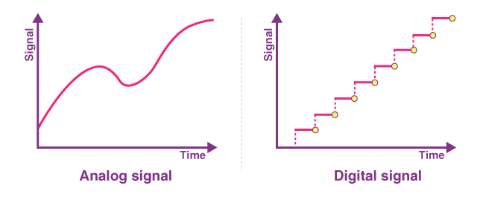
Digital vs Analog
Reminder
Digital & Analog
Serial Com
Sensors & Actuators
Libraries
Practice

Slide 8
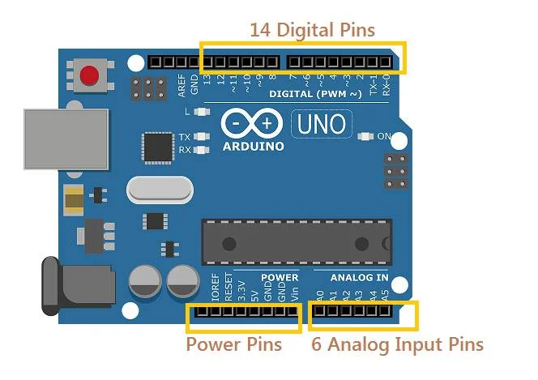
Digital vs Analog
Reminder
Digital & Analog
Serial Com
Sensors & Actuators
Libraries
Practice
Notes:
Note1: Analog Input ne peut pas faire sortir des signaux.
Note2: Digital Pins peut sortir des signaux digitales dans tous les 14 pins et aussi analogiques dans les pins avec le symbole « ~ ».
Expliquer que tous les signaux qui entrent dans les 14 digital pins seront traitées comme des signaux digitales parce qu’il n’y a pas l’ADC.
Au contraire des Analog Inputs qui est de résolution 11 bits.

Slide 9
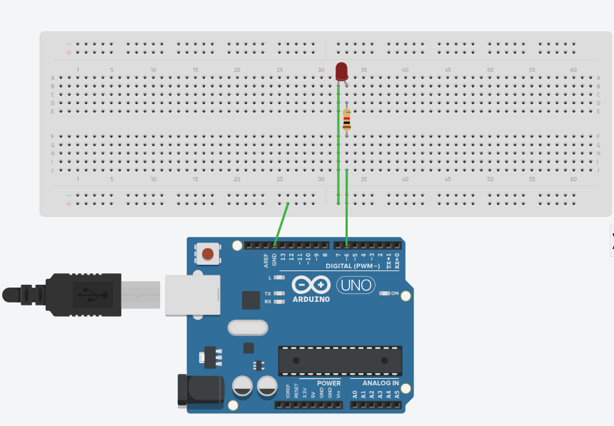
Circuit for
Analog Output
Reminder
Digital & Analog
Serial Com
Sensors & Actuators
Libraries
Practice

Slide 10
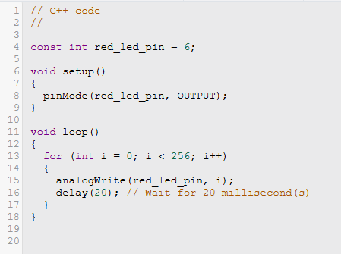
Code for Analog Output
Reminder
Digital & Analog
Serial Com
Sensors & Actuators
Libraries
Practice

Slide 11
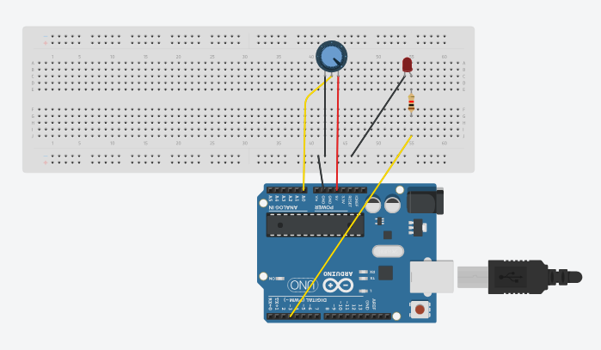
Circuit for
Analog Input
Reminder
Digital & Analog
Serial Com
Sensors & Actuators
Libraries
Practice

Slide 12
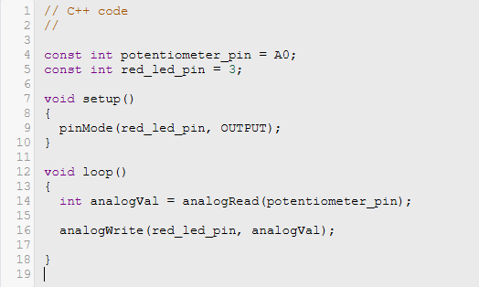
Code for Analog Input
Reminder
Digital & Analog
Serial Com
Sensors & Actuators
Libraries
Practice

Slide 13
03
Serial Communication

Slide 14
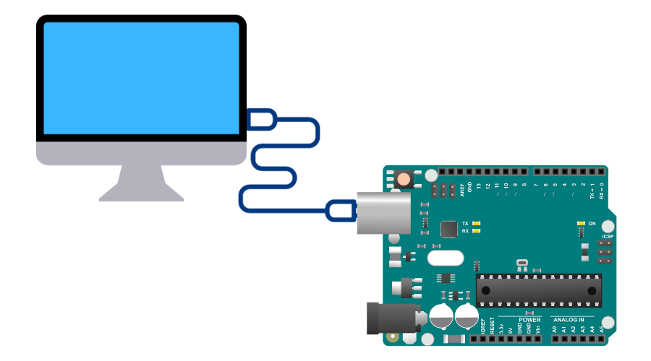
What is it ?
Reminder
Digital & Analog
Serial Com
Sensors & Actuators
Libraries
Practice
Serial communication on Arduino is the process of sending and receiving data bit‑by‑bit through TX/RX pins at a defined speed (baud rate)

Slide 15
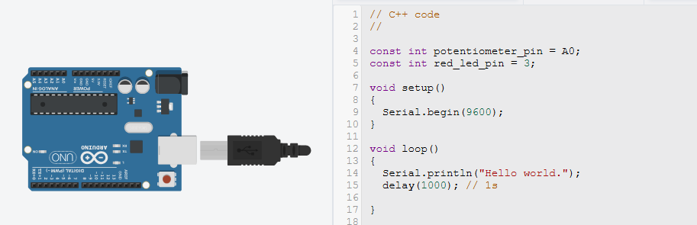
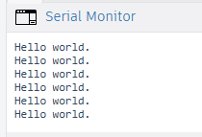
Example of Serial Write
Reminder
Digital & Analog
Serial Com
Sensors & Actuators
Libraries
Practice

Slide 16
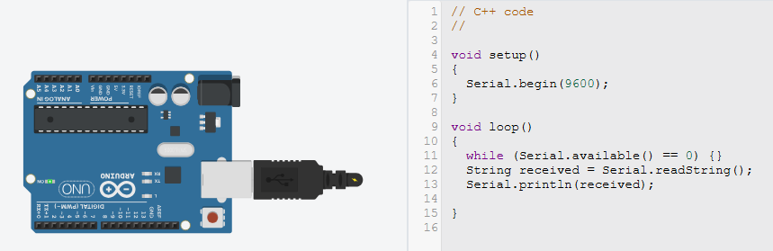
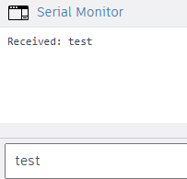
Example of Serial Read
Reminder
Digital & Analog
Serial Com
Sensors & Actuators
Libraries
Practice

Slide 17
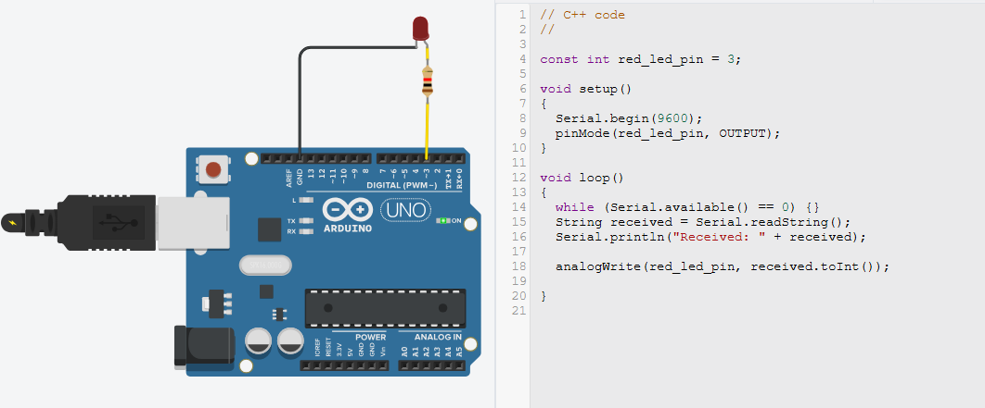
Usefull Use of Serial
Reminder
Digital & Analog
Serial Com
Sensors & Actuators
Libraries
Practice

Slide 18
04
Sensors & Actuators

Slide 19
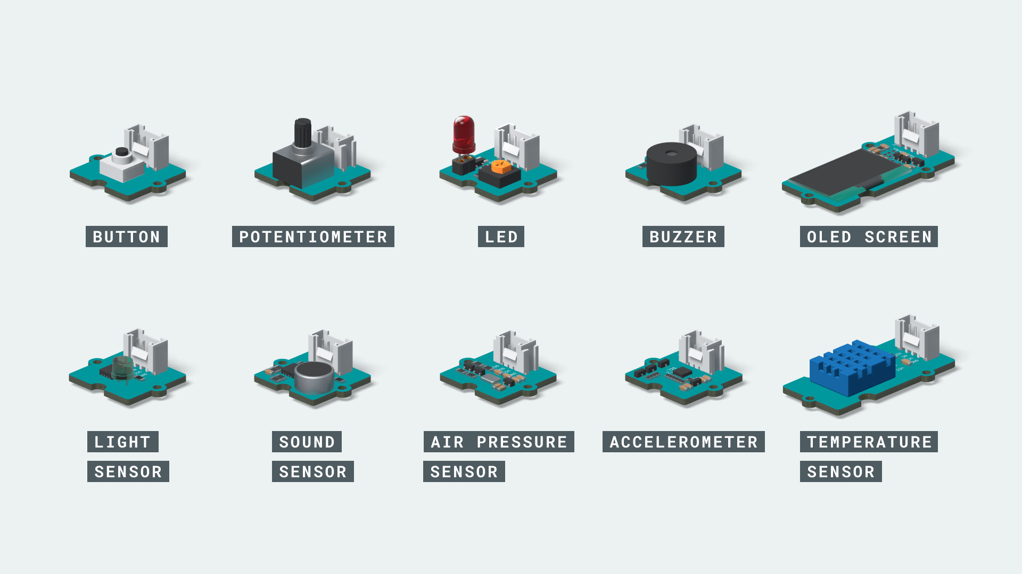
What are Sensors & Actuators
Reminder
Digital & Analog
Serial Com
Sensors & Actuators
Libraries
Practice

Slide 20
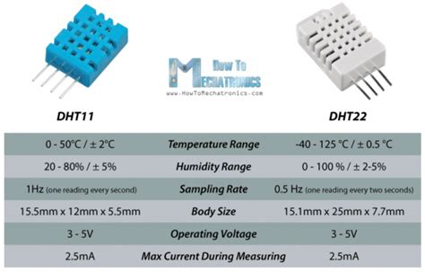
How to choose
Reminder
Digital & Analog
Serial Com
Sensors & Actuators
Libraries
Practice
Notes:
Expliquer qu’il y a plusieurs marques et modèles de chaques capteurs ou actionneurs, donc faut voir la documentation du capteur pour connaitre celui qui satisfait mieux le besoin

Slide 21
Where to search for them
Reminder
Digital & Analog
Serial Com
Sensors & Actuators
Libraries
Practice
Moroccan Website
Foreign Website
https://www.electrodragon.com/
https://marocproduits.com/
https://marocarduino.com/
https://Jumia.ma
https://www.temu.com/ma
https://www.aliexpress.com

Slide 22
05
Libraries

Slide 23
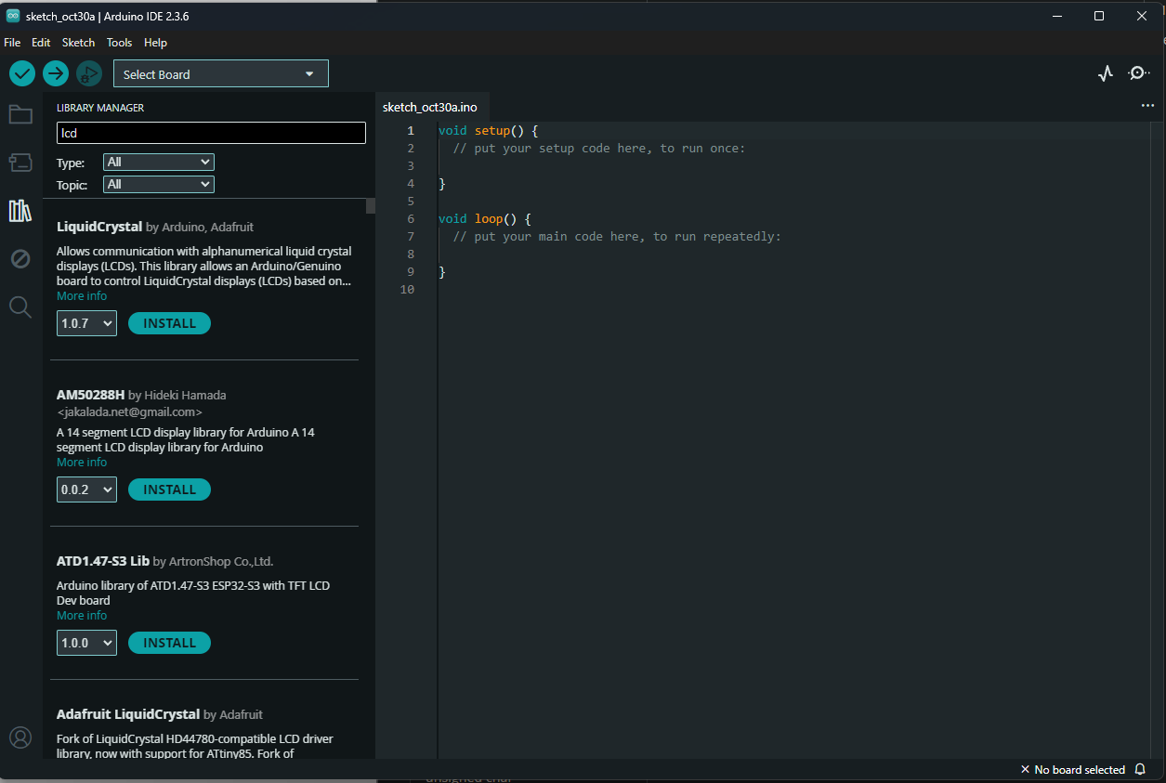
How to install new libraries
Reminder
Digital & Analog
Serial Com
Sensors & Actuators
Libraries
Practice
Notes:
Parler du store d’Arduino qui contient plusieurs bibliothèques et dire qu’ils se trouvent d’autres bibliothèques sur github et d’autres sites que vous pouvez telecharger et l’importer sur arduino ide

Slide 24
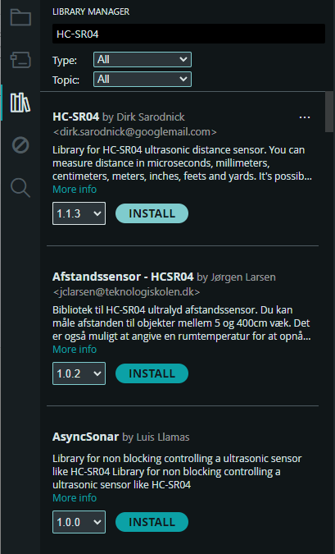
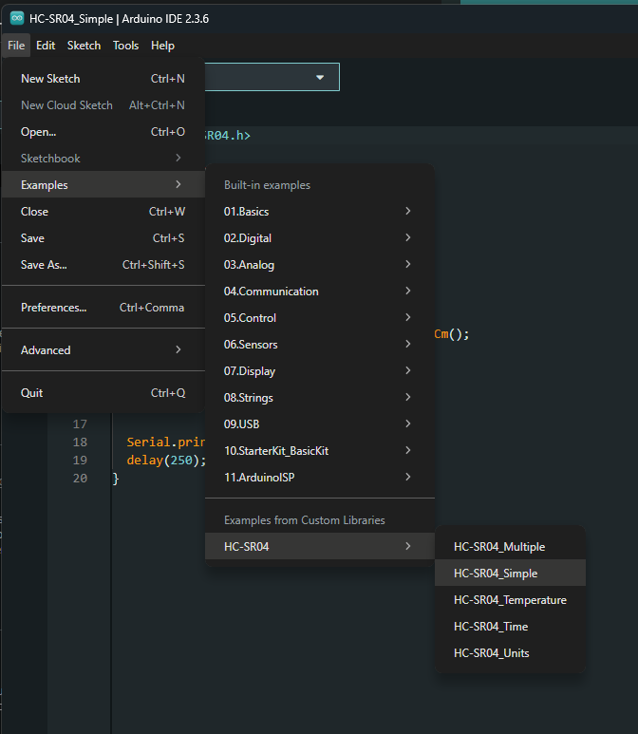
Example of library
Reminder
Digital & Analog
Serial Com
Sensors & Actuators
Libraries
Practice
Notes:
Installer la bibliothèque du capteur ultrasonic (HC-SR04), et utiliser l’example qu’offre la bibliothèque

Slide 25
06
Practice

Slide 26
Practice :
Reminder
Digital & Analog
Serial Com
Sensors & Actuators
Libraries
Practice
Connecter un capteur ultrason
Connecter un ecran LCD
Avoir dans l’écran le nombre de fois que le capteur detecte quelque chose

Slide 27
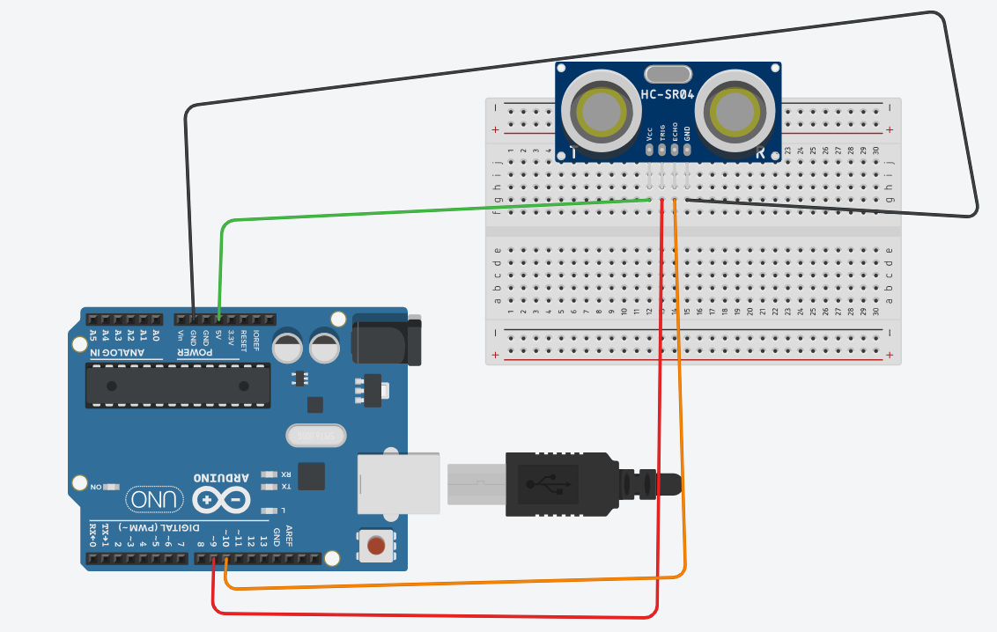
Practice 1 :
Reminder
Digital & Analog
Serial Com
Sensors & Actuators
Libraries
Practice

Slide 28
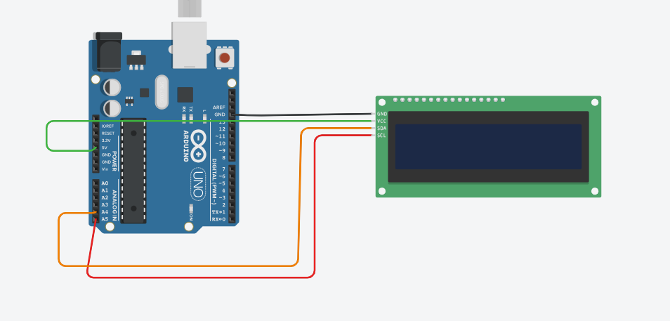
Practice 2
Reminder
Digital & Analog
Serial Com
Sensors & Actuators
Libraries
Practice

Slide 29
Thanks!

